Slide 1
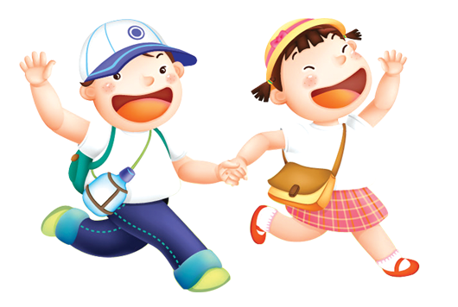
CHÀO MỪNG CÁC EM ĐẾN VỚI TIẾT
TOÁN LỚP 1
BÀI 13: LUYỆN TẬP CHUNG
GV: Phạm Thị Quyên

Slide 2
5
2
8
3
4
2
7
8
5
3
7
0

Slide 3
10
4
10
3
10
2
10
1

Slide 4
8
8
7
10
9

Slide 5
3
3
3
7
7
1
9
0
7

Slide 6
9
3
10
10
4
1

